Slide 1
Поддержка параллелизма
Авторы:
Студент гр. 5030102/20201: Буслама А.
Студентка гр. 5030102/20101 :Крехов Д.

Slide 2
Подтемы:
Введение в параллелизм
Основные концепции многопоточности
Сравнение многопоточности в разных языках
Создание потоков в JAVA
Интерфейс Runnable
Пул потоков (Thread pool)
Пакет java.util.concurrent
Пример использования Callable и Future
Потокобезопасные коллекции
Fork/Join Framework
Примеры практического использования
Советы и лучшие практики
Источники и доп материалы

Slide 3
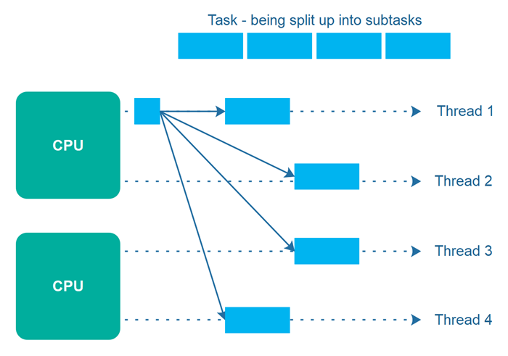
Введение в параллелизм
Параллелизм в Java позволяет выполнять несколько задач одновременно, что увеличивает производительность приложений.
- Параллельное выполнение задач помогает использовать ресурсы процессора более эффективно.
- Параллелизм отличается от многозадачности: параллелизм подразумевает выполнение задач в одно и то же время, тогда как многозадачность переключается между задачами.

Slide 4
Основные концепции многопоточности
Поток: это независимая линия выполнения внутри программы.
Процессы: отдельные программы, которые могут содержать несколько потоков.
Потоки могут выполняться параллельно на многоядерных системах, что позволяет использовать полную мощность процессора.
Каждый поток имеет свой стек вызовов и локальные переменные.
Java предоставляет API для создания, управления и синхронизации потоков.
Многопоточность в Java реализуется с помощью класса Thread и интерфейса Runnable.

Slide 5
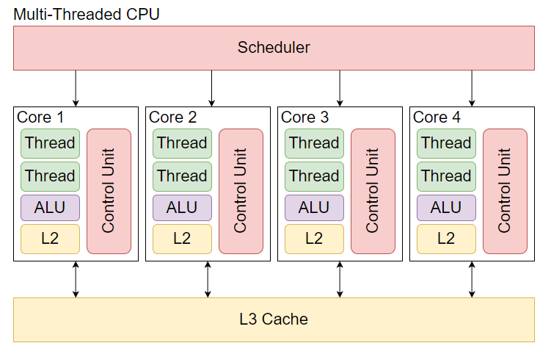

Slide 6
Сравнение многопоточности в разных языках
- Java: Обширная поддержка многопоточности через Thread API и пакет java.util.concurrent. Многопоточность встроена в язык и поддерживает использование пула потоков, синхронизаторов и других утилит для параллелизма.
- Python: Поддержка через модули threading и multiprocessing. Однако, из-за GIL (Global Interpreter Lock) многопоточность в Python ограничена и не обеспечивает истинный параллелизм для задач с вычислительной нагрузкой.
- C/C++: Поддержка многопоточности через стандартные библиотеки (например, std::thread в C++11 и выше). Обеспечивает высокую производительность, но требует более сложной синхронизации и управления ресурсами.
Язык | Подддержка параллелизма | Инструменты | Преимущества | Ограничения
Java | Да | Thread, Executors | Легкость управления потоками | Необходимость управления синхронизацией
Python | Частично | threading, multiprocessing | Простота реализации | GIL ограничивает параллелизм
C/C++ | Да | std::thread, pthreads | Высокая производительность | Сложное управление ресурсами

Slide 7
Создание потоков в JAVA
В Java есть несколько способов создать поток:
Наследование от класса Thread:
При наследовании от класса Thread мы создаем новый поток, переопределяя метод run(), который содержит логику выполнения.
Метод start() запускает поток, и JVM вызывает метод run() в новом потоке.
Реализация интерфейса Runnable:
Использование интерфейса Runnable позволяет классу реализовать многопоточность, сохраняя возможность наследования других классов.
Класс, реализующий Runnable, передается в объект Thread, который затем запускается с помощью метода start().

Slide 8
// Подход 1: Наследование от класса Thread class MyThread extends Thread { @Override public void run() { System.out.println("Поток с использованием наследования запущен"); } } // Подход 2: Реализация интерфейса Runnable class MyRunnable implements Runnable { @Override public void run() { System.out.println("Поток с использованием интерфейса Runnable запущен"); } } // Главный класс для запуска потоков public class Main { public static void main(String[] args) { // Запуск потока, наследующего Thread MyThread thread1 = new MyThread(); thread1.start(); // Запуск потока с Runnable Thread thread2 = new Thread(new MyRunnable()); thread2.start(); } }

Slide 9
Плюсы и минусы
Наследование от thread: + простой способ для начинающих; код потока легко найти в классе.
- ограничивает возможность наследования других классов.
Реализация Runnable:
+позволяет наследовать другие классы; более гибкий и предпочтительный способ.
-требует немного больше кода для создания и запуска потока.
В большинстве случаев рекомендуется использовать интерфейс Runnable, т.к. это обеспечивает лучшую гибкость и поддержку наследования.

Slide 10
Пул потоков (Thread Pool)
В многопоточном программировании пул потоков (`Thread Pool`) — это структура, которая содержит заранее созданные и переиспользуемые потоки для выполнения задач. Пул потоков помогает эффективно управлять многопоточностью, избегая излишних затрат на создание и уничтожение потоков, что делает его полезным инструментом для повышения производительности приложения.
Основные понятия и преимущества:
Оптимизация ресурсов:
Каждый раз, когда создается новый поток, происходят значительные затраты на его инициализацию. Использование пула потоков позволяет минимизировать эти затраты, так как потоки переиспользуются для выполнения новых задач.
2. Управление количеством потоков:
Пул потоков предотвращает создание избыточного количества потоков, что могло бы привести к перегрузке процессора и ухудшению производительности. Пул позволяет контролировать максимальное количество одновременно выполняемых потоков.
3. Простота использования:
Стандартный интерфейс ExecutorService предоставляет удобные методы для управления потоками. Например, `execute()` для выполнения задач и `shutdown()` для завершения работы пула.

Slide 11
Примеры использования пула потоков:
FixedThreadPool: Пул с фиксированным числом потоков. Подходит для задач, где заранее известно количество одновременных потоков, которые нужны для выполнения работы.
CachedThreadPool: Пул с динамическим числом потоков. Полезен для приложений с большим количеством кратковременных задач.
SingleThreadExecutor: Пул с одним потоком, используемый для последовательного выполнения задач.
import java.util.concurrent.ExecutorService; import java.util.concurrent.Executors; public class ThreadPoolExample { public static void main(String[] args) { // Создание пула потоков с фиксированным числом потоков (3) ExecutorService executor = Executors.newFixedThreadPool(3); // Отправка задач в пул for (int i = 1; i <= 5; i++) { int taskNumber = i; executor.execute(() -> { System.out.println("Задача " + taskNumber + " выполняется потоком " + Thread.currentThread().getName()); }); } // Завершение работы пула executor.shutdown(); } }

Slide 12
Объяснение примера:
Создание пула: В примере используется метод Execturors.newFixedThreadPool(3), который создает пул с тремя потоками. Это означает, что одновременно могут выполняться только три задачи.
Добавление задач: Метод execute() отправляет задачи в пул для выполнения. Если все три потока заняты, задачи ставятся в очередь и ожидают выполнения.
Завершение работы пула: Метод shutdown() останавливает прием новых задач, но позволяет уже отправленным задачам завершить выполнение. Это важный шаг, чтобы освободить ресурсы после завершения работы.
Важные детали:
Преимущества пулов потоков: Использование пула потоков сокращает задержки и повышает отзывчивость приложения за счет быстрого выполнения задач, так как потоки создаются заранее и могут сразу использоваться.
Обработка исключений: Задачи, передаваемые в пул, должны иметь механизм обработки исключений, чтобы избежать остановки всего пула из-за ошибки в одной задаче.

Slide 13
Пакет java.util.concurrent
Пакет `java.util.concurrent` был представлен в Java 5 и содержит набор классов и интерфейсов, предназначенных для облегчения работы с многопоточностью. Этот пакет значительно упрощает создание и управление параллельными программами, предоставляя готовые реализации часто используемых шаблонов многопоточного программирования.
Основные цели и преимущества:
Повышение уровня абстракции:
Пакет предоставляет более высокоуровневые конструкции, чем стандартные механизмы синхронизации (например, `synchronized` и `wait/notify`).
Безопасность и производительность:
Разработчики могут использовать уже протестированные и безопасные конструкции, что снижает вероятность ошибок.
Упрощение работы с потоками:
Готовые реализации пула потоков, синхронизаторов и других инструментов.

Slide 14
Основные классы и интерфейсы:
Executor и ExecutorService:
Интерфейсы для управления многопоточными задачами. `ExecutorService` добавляет методы управления жизненным циклом пула потоков, такие как `shutdown()` и `submit()`.
Future и Callable:
`Callable` — интерфейс для задач, которые могут возвращать результат и выбрасывать исключения. `Future` используется для получения результата выполнения асинхронной задачи (успех/в процессе/ошибка и тд.).
BlockingQueue:
Интерфейс очередей, обеспечивающих блокировку при попытке добавления или извлечения элементов. Пример: `LinkedBlockingQueue`, `ArrayBlockingQueue`.
Применение пакета java.util.concurrent:
Пакет широко используется для построения высоконагруженных и параллельных систем, таких как серверные приложения, обработка данных и многопоточные вычисления.
Упрощает выполнение асинхронных операций, управление задачами и синхронизацию потоков.

Slide 15
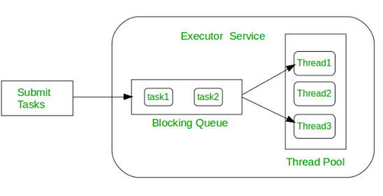

Slide 16
Пример использования Callable и Future
import java.util.concurrent.ExecutorService; import java.util.concurrent.Executors; import java.util.concurrent.Callable; import java.util.concurrent.Future; public class ConcurrentExample { public static void main(String[] args) { ExecutorService executor = Executors.newFixedThreadPool(2); Callable<String> task = () -> { Thread.sleep(1000); return "Задача завершена!"; }; Future<String> future = executor.submit(task); try { // Ожидание завершения задачи и получение результата String result = future.get(); System.out.println(result); } catch (Exception e) { e.printStackTrace(); } finally { executor.shutdown(); } } }

Slide 17
Метод Executors.newFixedThreadPool(2) создает пул потоков с фиксированным количеством потоков (в данном случае — 2). Это позволяет ограничить количество одновременно выполняемых задач.
Создается задача, которая реализует интерфейс Callable<String>. В этой задаче используется метод Thread.sleep(1000) для приостановки выполнения на 1000 миллисекунд (1 секунду), после чего задача возвращает строку "Задача завершена!".
Метод submit(task) отправляет задачу на выполнение в пул потоков. Возвращаемое значение — объект Future<String>, который позволяет получить результат выполнения задачи, когда она завершится.
Метод future.get() блокирует выполнение текущего потока, ожидая, пока задача не завершится. Когда задача завершится, метод вернет результат (строку "Задача завершена!"), который выводится с помощью System.out.println(result).
Если при выполнении задачи или получении результата возникает исключение, оно перехватывается в блоке catch и выводится на экран с помощью e.printStackTrace().
Метод executor.shutdown() вызывается в блоке finally, чтобы гарантированно завершить работу пула потоков, освобождая все ресурсы после выполнения всех задач.

Slide 18
Потокобезопасные коллекции
Что такое потокобезопасная коллекция?
Потокобезопасная коллекция — это такая коллекция, которая может использоваться одновременно несколькими потоками без риска возникновения ошибок, таких как гонки потоков. Это обеспечивается внутренней синхронизацией или другими механизмами, которые защищают данные от одновременного изменения несколькими потоками.
Зачем они нужны?
В многозадачных приложениях, где несколько потоков могут читать и изменять данные коллекции одновременно, важно гарантировать, что операции с данными будут выполняться корректно.
Примеры:
Vector, Hashtable – старые синхронизированные коллекции.
ConcurrentHashMap, CopyOnWriteArrayList, BlockingQueue — современные коллекции с высокой производительностью.

Slide 19
Пример: ConcurrentHashMap
Что такое ConcurrentHashMap? Это потокобезопасная версия Map, которая позволяет нескольким потокам безопасно читать и писать данные. В отличие от обычных HashMap, которые не синхронизированы, ConcurrentHashMap разделяет внутреннюю структуру на несколько сегментов, что позволяет потокам работать с разными сегментами одновременно.
Зачем она нужна? Если у вас есть многозадачная программа, где несколько потоков должны читать и изменять карту (например, кеш или конфигурацию), ConcurrentHashMap обеспечит высокую производительность без блокировки всего контейнера.
putIfAbsent – операция, которая безопасно добавляет элемент в карту, если такого ключа еще нет, без блокировки всей карты.
Вывод:
Потокобезопасные коллекции — необходимы для работы с данными в многозадачных приложениях.
Выбор правильной коллекции (например, ConcurrentHashMap, CopyOnWriteArrayList, BlockingQueue) зависит от специфики задач: частоты операций записи, блокировки и т.д.
import java.util.concurrent.*; public class ConcurrentHashMapExample { public static void main(String[] args) { ConcurrentHashMap<String, Integer> map = new ConcurrentHashMap<>(); map.putIfAbsent("key1", 1); // Потокобезопасная операция } }

Slide 20
Введение в Fork/Join Framework
Что такое Fork/Join Framework? Fork/Join Framework — это механизм параллельного выполнения задач в Java, который помогает эффективно разделять задачи на более мелкие подзадачи и объединять результаты выполнения. Этот фреймворк был введен в Java 7.
Fork — разделение задачи на подзадачи.
Join — объединение результатов выполнения подзадач.
Зачем он нужен? Fork/Join предназначен для эффективного выполнения задач, которые могут быть разделены на независимые подзадачи. Это полезно в вычислительно интенсивных задачах, таких как обработка больших объемов данных или сложные алгоритмы.

Slide 21
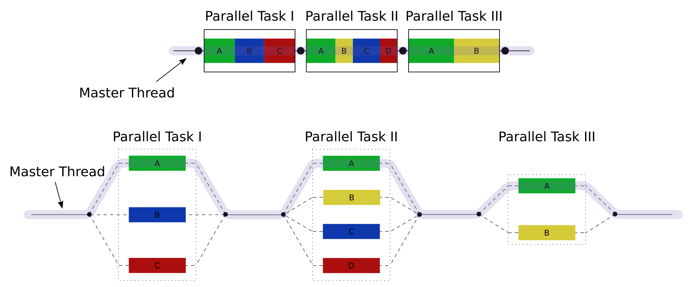
Примеры использования:
Разделение вычислений на несколько потоков.
Обработка больших наборов данных, например, при вычислениях в параллельных потоках.

Slide 22
Основные компоненты Fork/Join:
ForkJoinPool: Специальный пул потоков для работы с Fork/Join задачами.
RecursiveTask или RecusriveTask<V>: Классы, которые используются для разделения задач на подзадачи и возврата результата.
Fork() и join(): Методы, которые позволяют разделить задачу и собрать результат.
Рассмотрим данную задачу на следующем примере: Мы вычисляем сумму элементов в массиве, разделяя его на части и обрабатывая параллельно.

Slide 23
import java.util.concurrent.*; public class ForkJoinExample { public static void main(String[] args) throws InterruptedException, ExecutionException { int[] array = {1, 2, 3, 4, 5, 6, 7, 8, 9, 10}; ForkJoinPool pool = new ForkJoinPool(); SumTask task = new SumTask(array, 0, array.length); // Параллельное выполнение задачи int result = pool.invoke(task); System.out.println("Total sum: " + result); } } class SumTask extends RecursiveTask<Integer> { private int[] array; private int start, end; public SumTask(int[] array, int start, int end) { this.array = array; this.start = start; this.end = end; } @Override protected Integer compute() { if (end - start <= 2) { // Базовый случай, когда подзадача слишком мала int sum = 0; for (int i = start; i < end; i++) { sum += array[i]; } return sum; } else { // Разделяем задачу на две части int mid = (start + end) / 2; SumTask task1 = new SumTask(array, start, mid); SumTask task2 = new SumTask(array, mid, end); task1.fork(); // Разделяем задачу (fork) int rightResult = task2.fork().join(); // Обрабатываем и получаем результат второй подзадачи int leftResult = task1.join(); // Получаем результат первой подзадачи return leftResult + rightResult; // Объединяем результаты (join) } } }

Slide 24
Объяснение кода:
ForkJoinPool: Мы создаем пул потоков для выполнения задач.
RecursiveTask: Этот класс используется для деления задачи (суммирование элементов массива) на подзадачи.
Метод fork() запускает подзадачу, а join() ожидает результат.
Когда задача достаточно мала (меньше или равно 2 элементов), она решается напрямую.
Заключение:
Fork/Join Framework помогает эффективно распараллеливать задачи, особенно когда они могут быть разбиты на независимые части.
Это идеально подходит для задач, требующих больших вычислительных мощностей, таких как обработка больших массивов данных или сложные алгоритмы.

Slide 25
Примеры практического использования параллелизма в Java
Обработка больших данных: Использование параллельных потоков для анализа больших объёмов данных, например, для вычислений в реальном времени, обработки логов, анализа данных в машинном обучении.
Обработка больших данных: Использование параллельных потоков для обработки огромных объемов данных, например, при анализе логов, обработке файлов или при выполнении сложных вычислений.
Параллельные вычисления: Применение Fork/Join Framework для вычислений, которые можно разделить на несколько подзадач, например, расчёт суммы чисел в массиве или выполнение сортировки данных.
Сетевые приложения: Программирование многозадачных сетевых приложений, где параллельно обрабатываются входящие соединения, запросы и данные от клиентов, например, в веб-серверах.
Пример: Использование ExecutorService и ForkJoinPool для обработки многозадачных операций в веб-приложении или анализе данных в распределённых системах.

Slide 26
Советы и лучшие практики при использовании параллелизма в Java
Выбор правильного инструмента: Используйте ExecutorService для управления пулом потоков, ForkJoinPool для задач, которые можно разделить на подзадачи.
Для асинхронных операций используйте CompletableFuture, который упрощает код и уменьшает количество блокировок.
Правильное использование синхронизации: Минимизируйте блокировки в критических секциях. Используйте потокобезопасные коллекции, такие как ConcurrentHashMap, чтобы избежать гонок потоков.
Избегайте чрезмерной многозадачности: Применяйте параллелизм только для задач, которые действительно выигрывают от распараллеливания. Для задач с низким параллелизмом многозадачность может даже замедлить программу.
Оптимизация производительности: Прежде чем использовать параллелизм, измерьте его влияние на производительность, чтобы убедиться, что он не вызывает дополнительной нагрузки.

Slide 27
Источники:
Сайт habr.com
Официальная документация oracle:
https://docs.oracle.com/javase/tutorial/essential/concurrency/
https://docs.oracle.com/javase/8/docs/api/java/util/concurrent/package-summary.html
Wikipedia.com
https://www.geeksforgeeks.org/
Статьи: Oracle Documentation on Java Concurrency

